Slide 1

Системный подход в решении вопросов производства нефтяных дорожных битумов и обеспечении ими предприятий дорожной отрасли
Председатель Правления НП РОСБИТУМ
Саблин С.И.
г. Сочи
2016г

Slide 2
С 01 июня вступает в действие ПНСТ 85-2016 «Дороги автомобильные общего пользования. Материалы вяжущие нефтяные битумные. Технические требования с учетом температурного диапазона эксплуатации»
С вводом ПНСТ 85-2016 техническая политика производства и применения битумных вяжущих определяется температурными диапазонами эксплуатации.
Настоящий стандарт распространяется на нефтяные битумные вяжущие материалы, применяемые в качестве вяжущего материала при строительстве, ремонте и реконструкции дорожных покрытий и оснований, и устанавливает классификацию, технические требования, требования безопасности, требования охраны окружающей среды, правила приемки, методы контроля, транспортирование и хранение, а также гарантии изготовителя
-PG нормирование с учетом температурного диапазона эксплуатации определяет несколько десятков марок битумных вяжущих (46-64);
-карта температурных диапазонов эксплуатации (создание/рассмотрение) позволит определить марки вяжущих по зонам эксплуатации;
-достижение качественных показателей вяжущих по ПНСТ 85-2016 возможно модификацией, исходя из чего Код ТН ВЭД ТС 2715. Действует Добровольная сертификация. Экспорт без пошлинный;
-срок действия ПНСТ 85-2016 до 2019г, внедрение в Центральном и Северо-Западном федеральных округах.
Система SUPERPAVE в США
Производство базового битума
Производство битумных вяжущих под температурные диапазоны эксплуатации
НПЗ
Сфера ответственности
Компании по н/переработке
Сфера ответственности
Компании по производству вяжущих под температурные диапазоны эксплуатации
Создание в России производственного звена в виде региональных заводов по производству вяжущих
материалов с учетом температурного диапазона эксплуатации - реализация Системы SUPERPAVE.

Slide 3
Структуры производства битумных дорожных материалов наиболее готовые к изготовлению битумов с учетом температурного диапазона эксплуатации
ООО «Битумное производство»,
г. Кстово Нижегородской области
ООО «Транс-Реал», Сальский битумный терминал,
Ростовская область.
Характеристики Битумного производства.
Основное оборудование:
-окислительная установка;
-установка модификации «Massenza»;
-битумная, дорожная лаборатории;
-узел коммерческого учета;
-резервуарный сырьевой и товарный парк.
Годовой объем производства, тт/год:
1. Окисленных дорожных битумов – 236;
2. Полимерно-битумных вяжущих – 105.
Номенклатура дорожных битумных материалов:
- 26 марок (СТО предприятия) полученных по инновационным технологиям, в том числе Межгосударственный ГОСТ и СТО ГК Автодор.
Характеристики Битумного производства.
Основное оборудование:
-окислительная установка;
-установка модификации «Massenza»;
-битумная, дорожная лаборатории;
-узел коммерческого учета;
-резервуарный сырьевой и товарный парк.
Годовой объем производства, тт/год:
1. Окисленных дорожных битумов – 236;
2. Полимерно-битумных вяжущих – 105.
Номенклатура дорожных битумных материалов:
- 26 марок (СТО предприятия) полученных по инновационным технологиям.

Slide 4
Производство ПБВ за 2015 года увеличилось почти до 250 тысяч тонн.

Slide 5
ДАННЫЕ О ПРОИЗВОДСТВЕ БИТУМНЫХ
МАТЕРИАЛОВ МИНИСТЕРСТВА ЭНЕРГЕТИКИ РФ
(ПО КОМПАНИЯМ)
за 2014-2015 годы.
Наименование | Факт за 2015г | Факт за 2014г | Темп роста за 2015г в %% | %% от суммарного пр-ва
Битумные материалы* (тыс.т.) | 6605,2 | 5912,6 | 112% | 100%
ОАО 'НК 'Роснефть' | 1551,1 | 1819,4 | 85% | 23%
ПАО 'АНК 'Башнефть' | 336,9 | 398,3 | 85% | 5%
ПАО 'ЛУКОЙЛ' | 830,5 | 975,6 | 85% | 13%
ОАО 'Сургутнефтегаз' | 55,4 | 139,8 | 40% | 1%
ПАО 'Газпром нефть' | 1738,4 | 1534,4 | 113% | 26%
ОАО 'Газпром нефтехим Салават' | 82,0 | 237,9 | 34% | 1%
ОАО 'ТАИФ-НК' | 107,6 | 98,1 | 110% | 2%
ЗАО 'ФортеИнвест' | 196,2 | 144,8 | 135% | 3%
ЗАО 'ННК' | 42,8 | 63,4 | 68% | 1%
ОАО 'НГК 'Славнефть' (ГПН-210,6, РН-195,1) | 405,1 | 412,4 | 98% | 6%
ОАО 'Новошахтинский ЗНП' | 1195,3 | 87,7 | 1363% | 18%
ООО 'Марийский НПЗ' | 63,9 | 0,0 |  | 1%
МиниНПЗ | 0,0 | 0,7 | 0%
Лидеры среди производителей битумных материалов 2015 года в общем объеме производства:
1. ПАО 'Газпром нефть‘ -26%
2. ОАО 'НК 'Роснефть‘ -23%
3. ОАО 'Новошахтинский ЗНП‘ -18%
4. ПАО 'ЛУКОЙЛ‘ -13%
Лидеры среди производителей битумных материалов 2015 года по темпам роста производства к 2014 году:
1. ОАО 'Новошахтинский ЗНП‘ - новое производство
2. ЗАО 'ФортеИнвест‘ (ОАО «Орскнефтеоргсинтез») -135%
3. ПАО 'Газпром нефть‘ -113%
4. ОАО 'ТАИФ-НК‘ -110%
Наихудшие показатели среди производителей битумных материалов 2015 года в сравнении с 2014 году:
1. ОАО 'Газпром нефтехим Салават‘ - 34%
2. ОАО ‘Сургуднефтегаз'(ООО «КИНЕФ») -40%
3. ЗАО ‘ННК‘ (ОАО Хабаровский НПЗ) -68%
*Битумные материалы: битумы нефтяные + гудрон для нефтяных битумов + смесь битумная-жидкий битум + ПБВ
Источник: Письмо ЦДУ ТЭК №02-05-302

Slide 6
ДАННЫЕ О ПРОИЗВОДСТВЕ БИТУМОВ НЕФТЯНЫХ ДОРОЖНЫХ
МИНИСТЕРСТВА ЭНЕРГЕТИКИ РФ
(ПО ПРЕДПРИЯТИЯМ И РЕГИОНАМ)
за 2015 годы.
Наименование | Факт за 2015г | %% в объемах производства | Регион дислокации производства
Битум нефтяной дорожный (тыс.т.) | 4276,2 | 64,7%
ОАО 'НК 'Роснефть' | 1171,0 | 27% | ОАО 'НК 'Роснефть'
АО 'Сызранский НПЗ' | 241,2 |  | Приволжский ФО
АО 'Новокуйбышевский НПЗ' | 123,1 |  | Приволжский ФО
АО 'Ачинский НПЗ ВНК' | 79,2 |  | Сибирский ФО
АО 'Ангарская НХК' | 153,5 |  | Сибирский ФО
АО 'Рязанская НПК' | 319,5 |  | Центральный ФО
ПАО 'Саратовский НПЗ' | 254,5 |  | Приволжский ФО
ПАО 'АНК 'Башнефть' | 336,6 | 8% | ПАО 'АНК 'Башнефть'
Филиал Башнефть-Новойл | 193,8 |  | Приволжский ФО
Филиал Башнефть-Уфанефтехим | 142,8 |  | Приволжский ФО
ПАО 'ЛУКОЙЛ' | 697,8 | 16% | ПАО 'ЛУКОЙЛ'
ООО 'ЛУКОЙЛ-Волгограднефтепереработка' | 167,5 |  | Приволжский ФО
ООО 'ЛУКОЙЛ-ПермьНОС' | 148,9 |  | Приволжский ФО
ООО 'ЛУКОЙЛ-Нижегороднефтеоргсинтез' | 381,4 |  | Приволжский ФО
ОАО 'Сургутнефтегаз‘ (ООО КИНЕФ) | 55,4 | 1% | Северо-Западный ФО
ПАО 'Газпром нефть' | 1253,7 | 29%
АО 'Газпромнефть-Омский НПЗ' | 366,7 |  | Сибирский ФО
АО 'Газпромнефть-МНПЗ' | 887,0 |  | Центральный ФО
ОАО 'Газпром нефтехим Салават' | 26,2 | 1% | Приволжский ФО
ОАО 'ТАИФ-НК' | 77,1 | 2% | Приволжский ФО
ЗАО 'ФортеИнвест‘ (ОрскНОС ) | 140,6 | 3% | Приволжский ФО
АО 'ННК‘ (Хабаровский НПЗ) | 42,0 | 1% | Дальневосточный ФО
ОАО 'НГК 'Славнефть‘ (ЯНОС) | 291,4 | 7% | Центральный ФО
ОАО 'Новошахтинский ЗНП' | 184,4 | 4% | Южный ФО
Производство дорожных битумов в Федеральных округах РФ
Наименование федерального округа | Объем производства , тысяч тонн | Количество производств, ед.
Приволжский | 1897,1 | 11
Центральный | 1497,9 | 3
Сибирский | 559,4 | 3
Южный | 184,4 | 1
Северо-Западный | 55,4 | 1
Дальневосточный | 42 | 1
Уральский | 0 | 0
Северо-Кавказский | 0 | 0
Крымский | 0 | 0
Источник: Письмо ЦДУ ТЭК №02-05-302

Slide 7
Пессимистический Прогноз потребности в битумах нефтяных дорожных с 2016 года и далее может быть обеспечен при условии накопления ресурса битума в межсезонье. А также при крупнотоннажных межрегиональных перевозках битума.
Источник: Письмо ФДА «Росавтодор» от 03.09.2015г. №01-21/26945

Slide 8
Дефицит производственных битумных мощностей в сезон дорожно-строительных работ в 2016 -2020 года может вырасти с 1013 тысяч тонн до 4423 тысячи тонн
11700
Прогноз потребления дорожных битумов предполагает рост в 1,5 раз
9273
7038
5863
1
5850
Производственные битумные мощности, тысяч тонн/год
4276
5224
2
4850
2015г
2016г
2018г
2020г
Факт и прогноз потребления дорожных битумов по годам, тысяч тонн
1.Возможная сезонная загрузка битумных мощностей, 5850 тысяч тонн
2.Фактическая сезонная загрузка битумных мощностей, 4850 тысяч тонн

Slide 9
Производство битумных материалов в 2015 году и
отличительные факторы.
1.В связи со все возрастающим спросом на ПБВ в дорожном строительстве, наличием благоприятных условий по экспорту (отсутствие пошлины на ТН ВЭД код 2715) значительно увеличилось как объем производства, так и количество его производителей. Факт производства ПБВ за 2015 год превысил 256 тысяч тонн. Однако и объем контрафакта также увеличился.
2.В связи с не удовлетворением спроса по объемам на битумы дорожные в сезон дорожно-строительных работ (с апреля по сентябрь) и из-за отсутствия производства (или не работающее уже в течении трех лет битумных производств на Ухтинском НПЗ и ООО «КИНЕФ»), ряд регионов России можно отнести к «завозным», так Северо-Западный, Южный, Северо-Кавказский, Дальневосточный, Уральский федеральные округа, Республика Крым и Калининградская область, а с 2016 года и Пермский край, в связи с прекращением производством битумов на ОАО «Лукойл-Пермнефтеоргсинтез». Суммарная не задействованная мощность битумного производства в дорожно-строительном сезоне 2016 года приблизилась к 2000 тысяч тонн (17%) из заявленных 11700 тысяч тонн предприятий нефтепереработки Российской Федерации.
Что послужило причиной:
-Значительного увеличения зимнего хранения (накопления) битумов, что крайне отрицательно сказывается на его качестве. Так в зимний период
(с декабря 2015г по март 2016г) зимнее накопление превысило 940 тысяч тонн;
-Не значительно, но увеличилось и в основном в близи действующих НПЗ, увеличивается количество битумных производственных мощностей (Республика Башкортостан, Пермский край, Смоленская область), что положительно в целом, но качество битумном их производства не соответствует в большинстве случаев требованиям НТД. За 2015 год региональными (не входящими в Реестр Минэнерго РФ) производствами произведено более 200 тысяч тонн дорожного битума из гудрона-сырья для производства дорожных битумов.

Slide 10
В соответствии с ТР ТС 014/2011 «Безопасность автомобильных дорог» разработан
и введен в действие с 01 октября 2015 года ГОСТ 33133-2014 «Дороги автомобильные общего пользования. Битумы нефтяные дорожные вязкие. Технические требования».
Решение Комиссии Таможенного союза от 18 октября 2011 г. N 827
"О принятии технического регламента Таможенного союза "Безопасность автомобильных дорог""
3.1. Технический регламент Таможенного союза "Безопасность автомобильных дорог" (далее - Технический регламент) вступает в силу с 15 февраля 2015 года;
3.3. До 1 сентября 2016 года допускается производство и выпуск в обращение продукции в соответствии с обязательными требованиями, ранее установленными нормативными правовыми актами Таможенного союза или законодательством государства - члена Таможенного союза, при наличии документов об оценке (подтверждении) соответствия продукции указанным обязательным требованиям, выданных или принятых до дня вступления в силу Технического регламента ;
ГОСТ 22245-90. «Государственный стандарт Союза ССР. Битумы
нефтяные дорожные вязкие. Технические условия» … необходимо
включить в Перечень стандартов с ограничением срока действия
до 01.09.2016 до вступления в действие ГОСТ 33133-2014.
«Межгосударственный стандарт. Дороги автомобильные общего
пользования. Битумы нефтяные дорожные вязкие. Технические требования».
Из Обращения Минтранса России в Евразийскую
Экономическую Комиссию (02-03/780 от29.01.2016г)

Slide 11
Этапы постановки на производство ГОСТ 33133-2014 «Дороги автомобильные общего пользования. Битумы нефтяные дорожные вязкие. Технические требования»
и их выполнение.
Мероприятия этапов постановки на производство ГОСТ 33133-2014 на предприятиях нефтепереработки | Текущее состояние выполнение мероприятий по этапам | Отметка о выполнении
Разработка Программы постановки на производство битумов ГОСТ 33133-2014 | -ОАО НК Роснефть с постановкой на производство двух из шести марок (БНД 50/70 и БНД 70/100) в всех битумных производствах Компании; -ОАО 'НГК 'Славнефть‘ (ЯНОС) с постановкой на производство трех из шести марок и т.д. | Выполнено
Разработка технологии производства дорожных битумов | Заключены договора на разработку технологии. Планируется применение технологии компаундирования сырья и товарного битума. Дооборудование битумных производств дополнительным технологическим оборудованием в меньшей степени. | В стадии завершения
Реализация мероприятий по внедрению технологии получения дорожных битумов, включая оснащение ЦЗЛ оборудованием для контроля качества и паспортизации продукции | Приобретение соответствующего лабораторного оборудования на методы испытания в соответствии с ГОСТ 33133-2014, обучение персонала: ПАО 'Газпром нефть‘ и т.д. | В работе
Опытно-промышленные пробеги | ПАО 'АНК 'Башнефть', ПАО Лукойл, ЗАО 'ФортеИнвест‘, ОАО НК Роснефть, ПАО 'Газпром нефть‘, ОАО 'Новошахтинский ЗНП‘ и т.д. | Частично выполнены/Выполняются
Аккредитация ЦЗЛ, расширение области Аккредитации ЦЗ лабораторий на методы испытания в соответствии с ГОСТ 33133-2014 | Документы направлены в Росаккредитацию и подготовлены к направлению в Росаккредитацию | В работе
Оценка технико-экономического эффекта при условии крупно-тоннажного производства битума по ГОСТ 33133-2014 | На ОАО «Саратовском НПЗ» и ряде других НПЗ в значительной степени при переходе на производство битума ГОСТ 33133-2014 ухудшилось экономика в целом нефтепереработка, …. | Выполнено
Постановка на производство | Конечные сроки постановки на производство не определены, сдерживает параллельное производство битума ГОСТ 22245-90
Информация по независимым битумным производствам, не входящим в реестр Минэнерго РФ, отсутствует.
Источник: Соглашение о сотрудничестве НП РОСБИТУМ и Ассоциация Нефтепереработчиков и Нефтехимиков

Slide 12
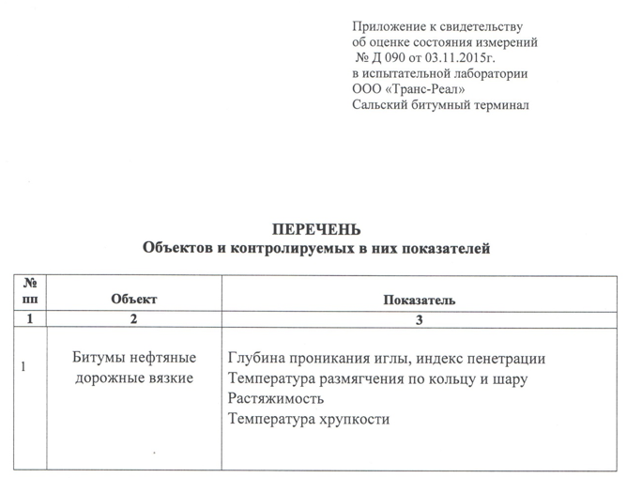
Лабораторный контроль качества битумных материалов.
Нефтеперерабатывающие заводы, МиниНПЗ, Битумные производства, Битумные терминалы, Производство ПБВ руководствуются ГОСТ 55971-2014 «Нефть и нефтепродукты».
п.4.1 "Каждая партия каждой марки продукта, выпускаемая в обращение на территории РФ, в соответствии с ГОСТ 1510 (нефть и нефтепродукты) сопровождается паспортом".
Аккредитованная лаборатория
Для изготовителя
Сертифицированная лаборатория

Slide 13
ТР ТС 014/2011 ввел обязательное декларирование соответствия требованием дорожных битумов ГОСТ 33133-2014
В соответствии с ТР ТС 014/2011 «Безопасность автомобильных дорог» разработан
и введен в действие с 01 октября 2015 года ГОСТ 33133-2014 «Дороги автомобильные общего пользования. Битумы нефтяные дорожные вязкие. Технические требования».
ПЕРЕЧЕНЬ
ДОРОЖНО-СТРОИТЕЛЬНЫХ МАТЕРИАЛОВ, ПОДЛЕЖАЩИХ ПОДТВЕРЖДЕНИЮ
СООТВЕТСТВИЯ В ФОРМЕ ДЕКЛАРИРОВАНИЯ СООТВЕТСТВИЯ
В СООТВЕТСТВИИ С ТР ТС "БЕЗОПАСНОСТЬ АВТОМОБИЛЬНЫХ ДОРОГ"
N п/п | Наименование материала | Код позиции по ТН ВЭД ТС
7. | Битум нефтяной дорожный вязкий | Из 2713 20 000 0
8. | Битум нефтяной дорожный жидкий | Из 2713 20 000 0
9. | Дорожные битумные мастики и герметики | Из 2713

Slide 14
Требования НТД к температурно-временным условиям работы с битумными материалами
Требования установленные в Межгосударственном / Государственном НТД являются приоритетными
Информация по температурам налива дорожного битума по НПЗ (2015-2016гг), ˚С:
ОАО 'НК 'Роснефть'
АО 'Сызранский НПЗ‘ 160
АО 'Новокуйбышевский НПЗ‘ 160
АО 'Ачинский НПЗ ВНК‘ 160
АО 'Ангарская НХК' 160
АО 'Рязанская НПК‘ 200
ПАО 'Саратовский НПЗ‘ 200
ПАО 'ЛУКОЙЛ‘
ООО 'ЛУКОЙЛ-Волгограднефтепереработка‘ 200
ПАО 'Газпром нефть'
АО 'Газпромнефть-Омский НПЗ‘ 160
АО 'Газпромнефть-МНПЗ‘ 200
ОАО 'НГК 'Славнефть‘ (ЯНОС) 170
ОАО 'Новошахтинский ЗНП‘ 160

Slide 15
При транспортировке битумов в железнодорожных и автоцистернах за партию принять содержимое каждой цистерны
ГОСТ 33133-2014 «Дороги автомобильные общего пользования. Битумы нефтяные дорожные вязкие. Технические требования»
8.1 Битумы принимаются партиями. Партией считают однородное
по физико-химическим показателям количество битума, соответствующее
размеру расходной емкости битумного производства,
объемом от 80 до 400 м3 и сопровождают единым документом о качестве.
ГОСТ Р 52056-2003 «ВЯЖУЩИЕ ПОЛИМЕРНО-БИТУМНЫЕ ДОРОЖНЫЕ НА ОСНОВЕ БЛОК-СОПОЛИМЕРОВ ТИПА СТИРОЛ-БУТАДИЕН-СТИРОЛ.
Технические условия.»
5.1 ПБВ принимают партиями. Партией считают любое
количество ПБВ, однородное по составу и по показателям
качества, сопровождаемое одним документом о качестве.
8.3 Каждая партия БНДУ должна быть принята техническим контролем изготовителя на соответствие требованиям настоящего стандарта, а также условиям, определяемым в договоре на поставку.
При периодическом процессе производства за технологическую партию принимают количество однородного по качеству битума, полученного за 1 технологический цикл и накапливаемого в одной складской емкости.
При непрерывном процессе производства за технологическую партию принимают количество однородного по качеству битума, изготовленного не более чем за сутки, но не более 400 тонн и накапливаемого в одной складской емкости.
При транспортировке битумов в железнодорожных и автоцистернах за партию принимают содержимое каждой цистерны, которое должно сопровождаться одним документом о качестве.
Стандарт СТО АВТОДОР Государственной компании «Автодор» 2.1-2011

Slide 16
Паспортизация качества битумных материалов
При отгрузке после накопления (хранения и т.д.): Необходим паспорт качества, выданный структуры осуществлявшей перевалку битумных материалов.
«Инструкция по контролю и обеспечению сохранения качества нефтепродуктов в организациях нефтепродуктообеспечения»
УТВЕРЖДЕНА приказом Минэнерго России от 19 июня 2003 года N 231
-3.15. …
Паспорт, выдаваемый на отпускаемый нефтепродукт, заполняют в объеме требований нормативного документа.

Slide 17
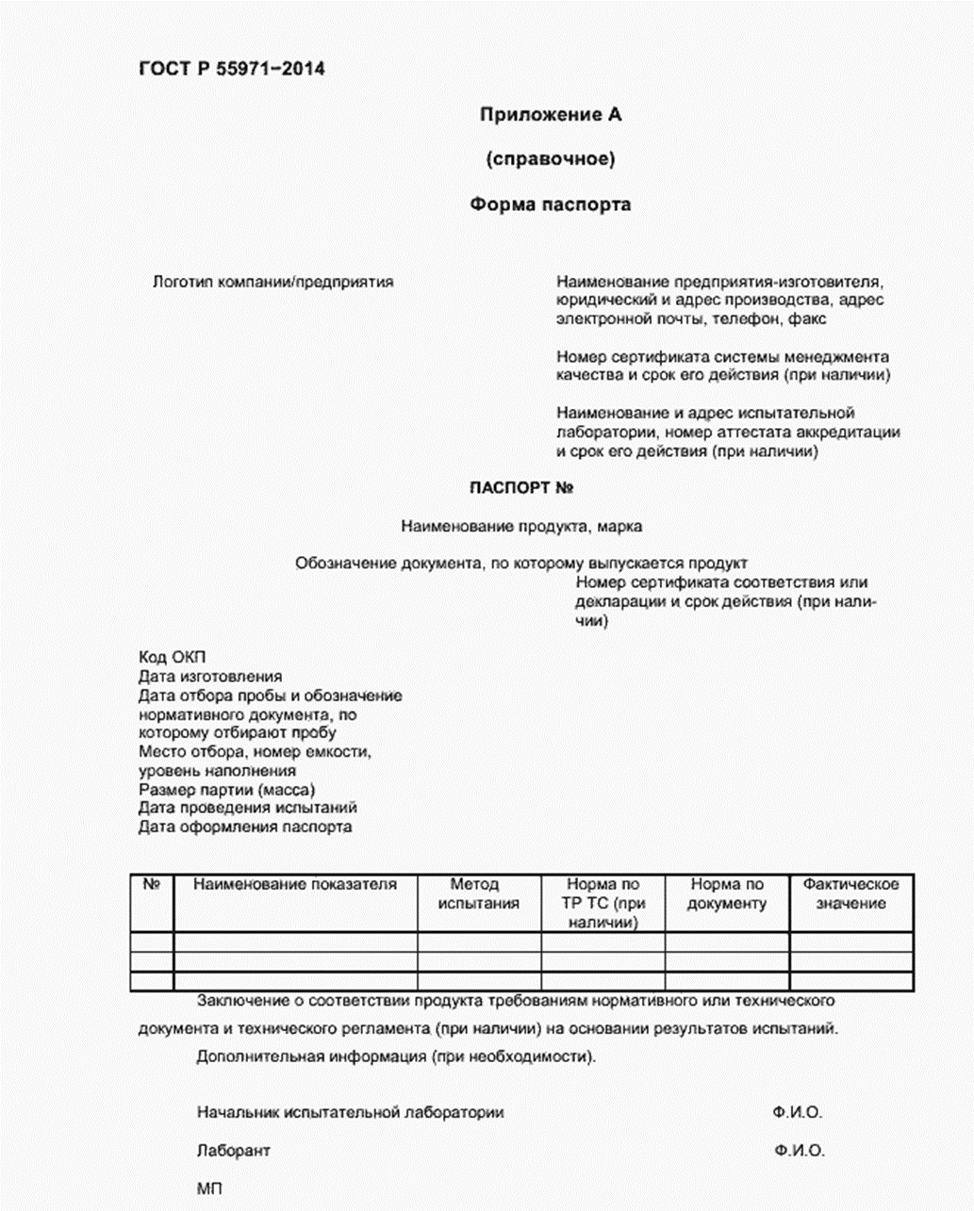
Форма ПАСПОРТА КАЧЕСТВА
для отгрузки битума автомобильным транспортом
Аттестат аккредитации лаборатории для изготовителя битумных материалов (НПЗ, мини НПЗ, Битумные заводы, Производства ПБВ, Битумные терминалы)
В соответствии с требованиями ТР ТС 014/2011, в Паспорте на битумы нефтяные дорожные вязкие (ТН ВЭД 2713) при их качестве равном ГОСТ 33133-2014 или выше - Декларация соответствия ТР ТС обязательна.
Внести в Форму дополнительной информацией для потребителя (основание: п.п. 4.2 ГОСТ Р 55971-2014 «Нефть и нефтепродукты. Паспорт. Общие требования»):
1.Государственный номер регистрации автотранспортного средства____________;
2.Температура налива битума ________⁰С.

Slide 18
Требования по не превышению допустимой массы транспортного средства
Федеральный закон Российской Федерации от 13 июля 2015 г. N 248-ФЗ
"О внесении изменений в Федеральный закон "Об автомобильных дорогах и о дорожной деятельности в Российской Федерации и о внесении изменений в отдельные законодательные акты Российской Федерации" и отдельные законодательные акты Российской Федерации в части совершенствования норм, регулирующих движение по автомобильным дорогам тяжеловесных и крупногабаритных транспортных средств и транспортных средств, осуществляющих перевозки опасных грузов"

Slide 19
При приемке битума - качество битумных материалов
должно соответствовать ПАСПОРТУ КАЧЕСТВА
ИНСТРУКЦИЯ О ПОРЯДКЕ ПРИЕМКИ ПРОДУКЦИИ ПРОИЗВОДСТВЕННО - ТЕХНИЧЕСКОГО НАЗНАЧЕНИЯ И ТОВАРОВНАРОДНОГО ПОТРЕБЛЕНИЯ ПО КАЧЕСТВУ
Утверждена Постановлением
Госарбитража при Совете Министров СССР
от 25 апреля 1966 г. N П-7
14. Приемка продукции по качеству и комплектности производится в точном соответствии со стандартами, техническими условиями, Основными и Особыми условиями поставки, другими обязательными для сторон правилами, а также по сопроводительным документам, удостоверяющим качество и комплектность поставляемой продукции (технический паспорт, сертификат, удостоверение о качестве, счет - фактура, спецификация и т.п.).
«Инструкция по контролю и обеспечению сохранения качества нефтепродуктов в организациях нефтепродуктообеспечения»
УТВЕРЖДЕНА приказом Минэнерго России от 19 июня 2003 года N 231
Приемосдаточный анализ — оценка соответствия качества нефтепродукта по установленному перечню показателей марке и данным, приведенным в паспорте качества поставщика (при приеме)….

Slide 20
Задачи и основные направления деятельности Некоммерческого Партнерства Региональный Объединенный Союз Производителей и Потребителей битумных материалов НП «РОСБИТУМ»
Создан НП РОСБИТУМ во исполнение поручения Правительства Российской Федерации от 18 июля 2011 г. №ИС –П9-4944с.
«… Минэнерго России, Минтрансом России, Федеральным дорожным агентством, НП РОСБИТУМ, нефтяными компаниями и другими заинтересованными ведомствами проведена масштабная работа по координации деятельности производителей и потребителей битумных материалов с целью увеличения до 12 лет межремонтного срока эксплуатации дорого с усовершенствованным типом покрытия. По итогам проведенной работы предложен механизм решения, который был поддержан указанными министерствами и рядом крупных нефтяных компаний.
…
В задачи НП РОСБИТУМ входят разработка и внедрение предложений по повышению качества т эффективности использования битума и битумных материалов для улучшения качества строительства, реконструкции, капитального ремонта автомобильных дорого и их долговечности.
Кроме того, НП РОСБИТУМ привлечен к осуществлению следующих мероприятий:
-контроль за производством, хранением, перевозкой, применением битумных материалов при строительстве дорог федерального и регионального значения;
-организация процессов внедрения инновационных технологий;
-совершенствование нормативно-правовой базы в плане конкретизации требований к качеству битумных материалов в зависимости от климатических условий регионов применения;
-осуществление мероприятий по аккредитации участников рынка производства и перевозки битумных материалов;
-осуществление сбора, обобщения и анализа информации и статистики по интересующим членов партнерства вопросов производства, хранения, перевозки и применения битумных материалов;
-координация усилий, направленных на борьбу с мошенничеством и иными противоправными действиями в области производства и применения битумных материалов, а также на противодействие недобросовестной конкуренции
…
Дополнительно необходимо отметить, что отдельное внимание следует уделить созданию современного битумного производства, учитывающего специфику потребностей дорожного хозяйства и базирующегося на подлежащей разработке Программе «Развития и оптимального размещения мощностей по производству нефтяных дорожных битумов и полимерно-битумных вяжущих на территории Российской Федерации».
При этом первостепенно необходимо выработать систему экономического стимулирования производства качественных битумов, отвечающих требованиями дорожной отрасли, …»
Первый заместитель Министра транспорта Российской Федерации Е.И.Дитрих
(Письмо №ЕД-21/17747 от 29.12.2015г.)

Slide 21
Приложения

Slide 22
ДАННЫЕ О ЗАГРУЗКИ ПРОИЗВОДСТВЕНЫХ БИТУМНЫХ
МОЩНОСТЕЙ МИНИСТЕРСТВА ЭНЕРГЕТИКИ РФ
(ПО КОМПАНИЯМ)
за 2015 годы.
Наименование | Факт производства в 2015г | Производственная битумная мощность | %% загрузки производственных битумных мощностей
Битумы нефтяные всего (тыс.т.) | 4921,6 | 11698,0 | 42%
ОАО 'НК 'Роснефть' | 1472,2 | 2367,0 | 62%
ПАО 'АНК 'Башнефть' | 336,9 | 709,0 | 48%
ПАО 'ЛУКОЙЛ' | 813,6 | 2394,0 | 34%
ОАО 'Сургутнефтегаз' | 55,4 | 1000,0 | 6%
ПАО 'Газпром нефть' | 1311,7 | 2350,0 | 56%
ОАО 'Газпром нефтехим Салават' | 26,2 | 300,0 | 9%
ОАО 'ТАИФ-НК' | 77,1 | 222,0 | 35%
ЗАО 'ФортеИнвест' | 196,2 | 300,0 | 65%
АО 'ННК' | 42,8 | 318,0 | 13%
ОАО 'НГК 'Славнефть' | 405,1 | 1038,0 | 39%
ОАО 'Новошахтинский ЗНП' | 184,4 | 700,0 | 26%
МиниНПЗ
Битумы нефтяные и являются продуктом сезонного потребления (с апреля по сентябрь 50%), но производство должно работать 11 месяцев в году со 100% загрузкой мощностей
Лидеры по итогам 2015 года:
1. ЗАО 'ФортеИнвест‘ (ОАО «Орскнефтеоргсинтез») -65%
2. ОАО 'НК 'Роснефть‘ -62%
3. ПАО 'Газпром нефть‘ -56%
Битумы нефтяные являются продуктом сезонного потребления, и с апреля по сентябрь (50%) возможный объем производства нефтяных битумов составит 6000 тысяч тонн (+/- 10%).
В 2015 году битумы не производились на ОАО «Лукойл-Ухтинский НПЗ» (производственная мощность 250 тт/год) и ОАО Сургутнефтегаз (ООО «КИНЕФ» - 1000 тт/год) итого суммарная мощность 10448 тт/год. Возможные сезонный объем около 5224 тт.
Источник: Письмо ЦДУ ТЭК №02-05-302

Slide 26
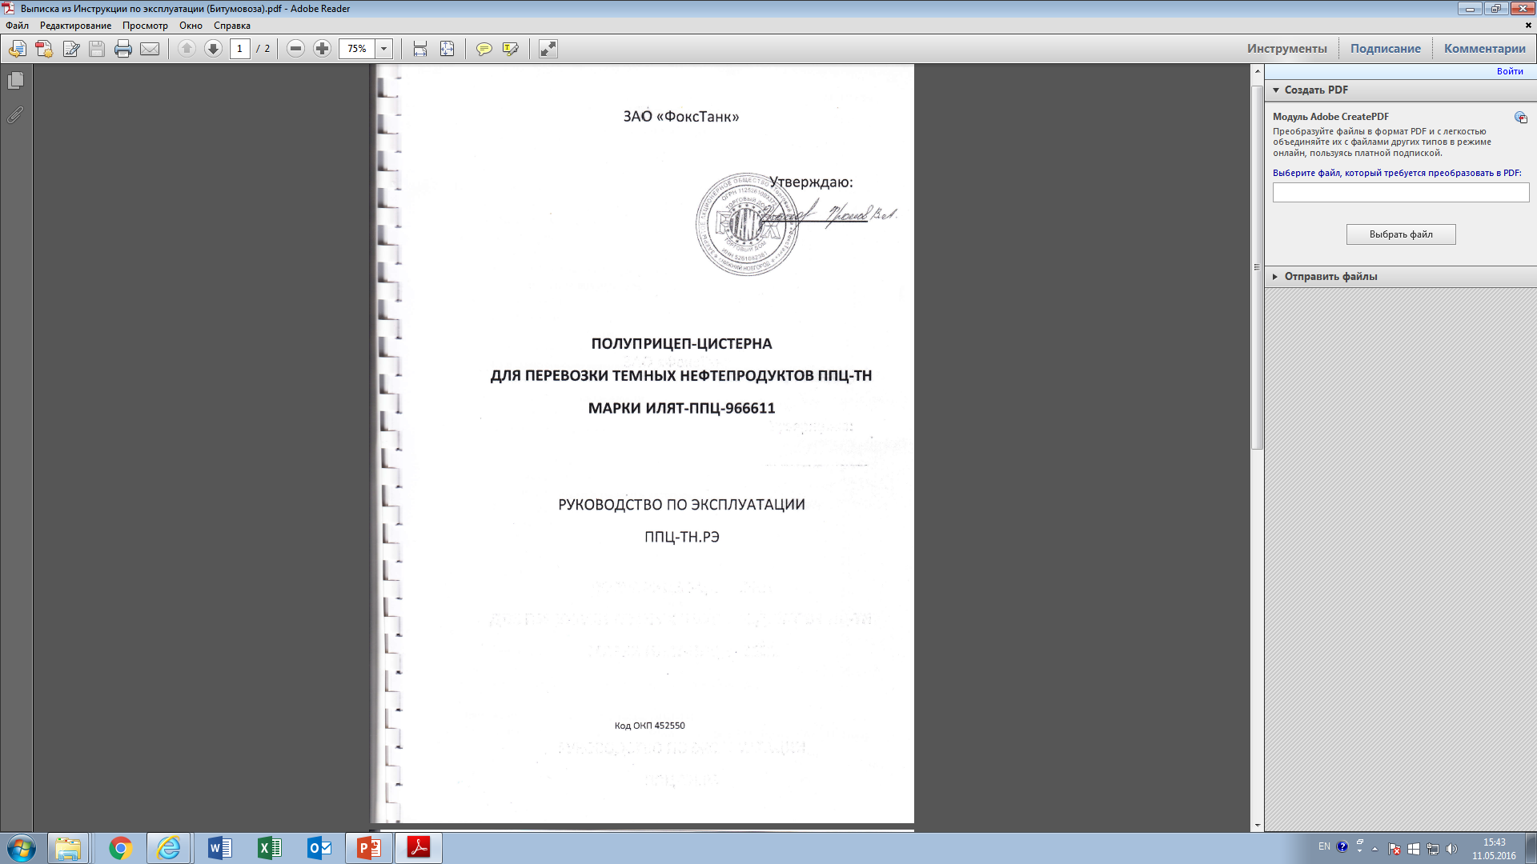
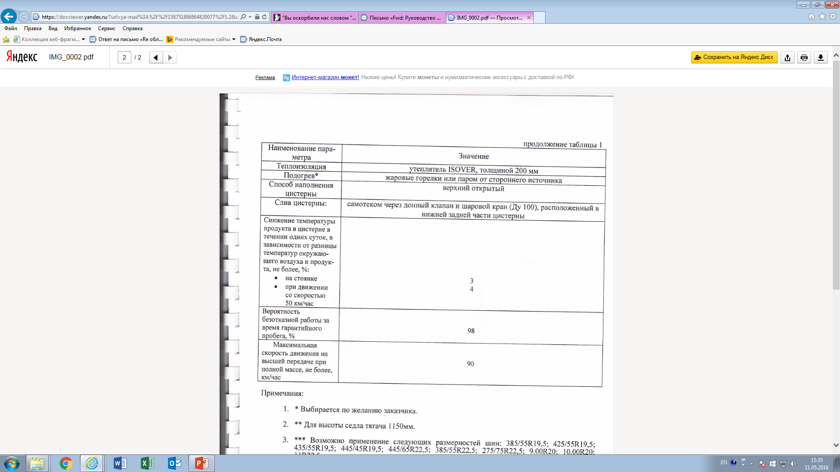
Технические характеристики полуприцепа-цистерны ППЦ-ТН (битумовоз)
СХЕМА РЕЖИМА ТРУДА И ОТДЬlХА ВОДИТЕЛЕЙ
Время управления автотранспортным средством и время отдыха. Максимальное ежедневное время управления автотранспортным средством 1 водителя | 9 ч (2 раза в неделю 10 ч)
Максимальное еженедельное время управления автотранспортным средством | 56 ч (макс б ежедневных периодов в неделю)
Максимальное двухнедельное время управления транспортным средством | 90 ч
Максимальное время управления автотранспортным средством без перерыва | 4 ч З0 мин

